Slide 1
ТЕМА: РЕАЛИЗАЦИЯ ПОЗНАВАТЕЛЬНО-ТВОРЧЕСКИХ ПРОЕКТОВ В ВОСПИТАТЕЛЬНОЙ РАБОТЕ ДО ПО ПРОГРАММЕ «ВДОХНОВЕНИЕ»
Докладчик: Филимонова С.М., старший воспитатель МДОАУ «Детский сад № 59 «Ручеёк» г. Орска

Slide 2


МДОАУ «Детский сад № 59 «Ручеёк» г. Орска с 2019 г. является
инновационной площадкой АНО ДПО «Национальный институт качества образования» по направлению инновационной деятельности
«Развитие качества дошкольного образования с использованием
инструментария МКДО на образовательной платформе «Вдохновение»

Slide 3


ПРОЕКТ - спланированное образовательное мероприятие сообщества детей и взрослых в учебных целях

Slide 4

Организация образовательного проекта основана на :
- обоюдных интересах детей и взрослых;
- совместном планировании;
активных действиях как педагога, так детей (и взрослых),
оценке общих результатов,
складывающихся из индивидуальных успехов

Slide 5
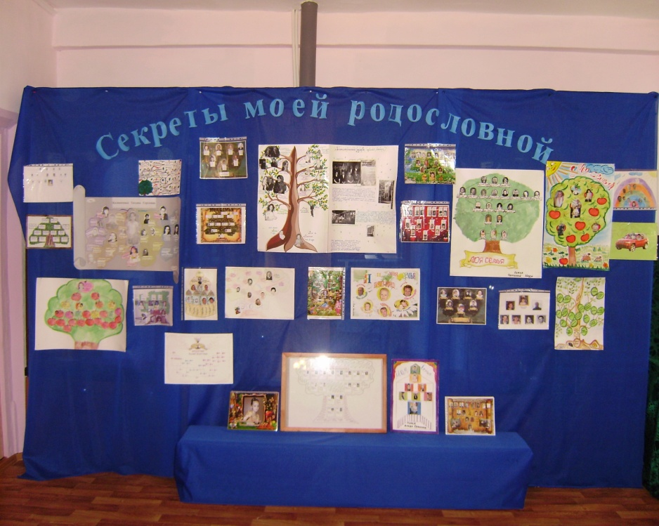
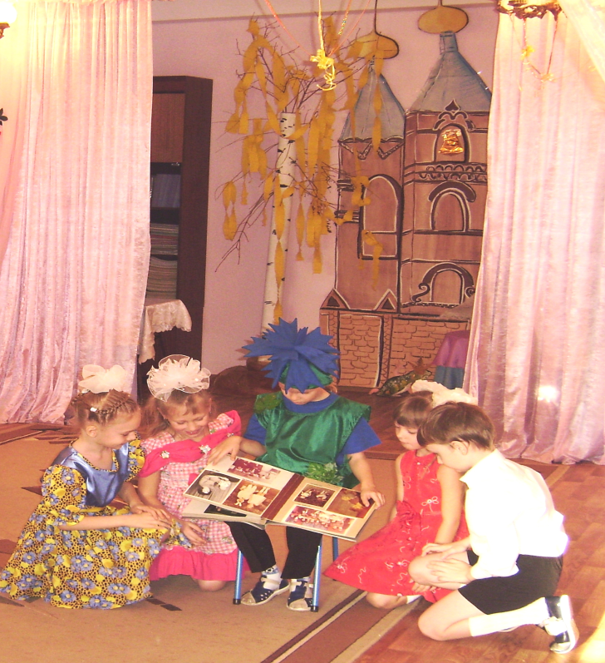
Семья, семейные традиции.
Проекты «Секреты моей родословной»,
«С чего начинается Родина?»

Slide 6
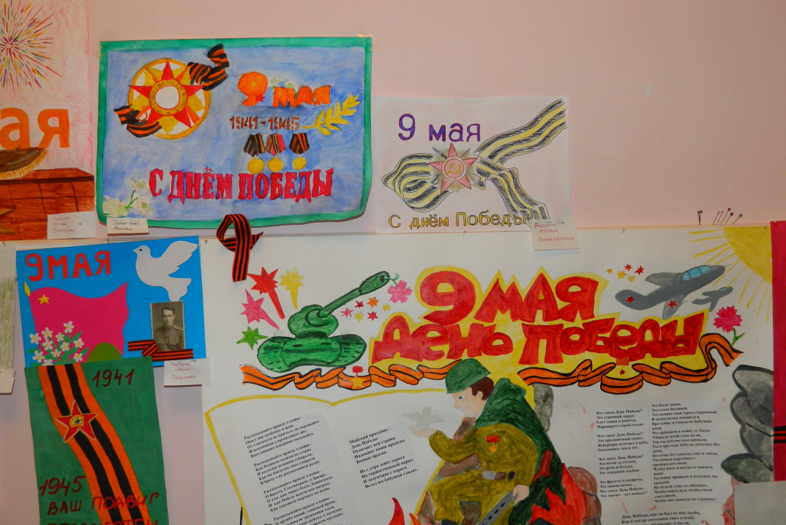
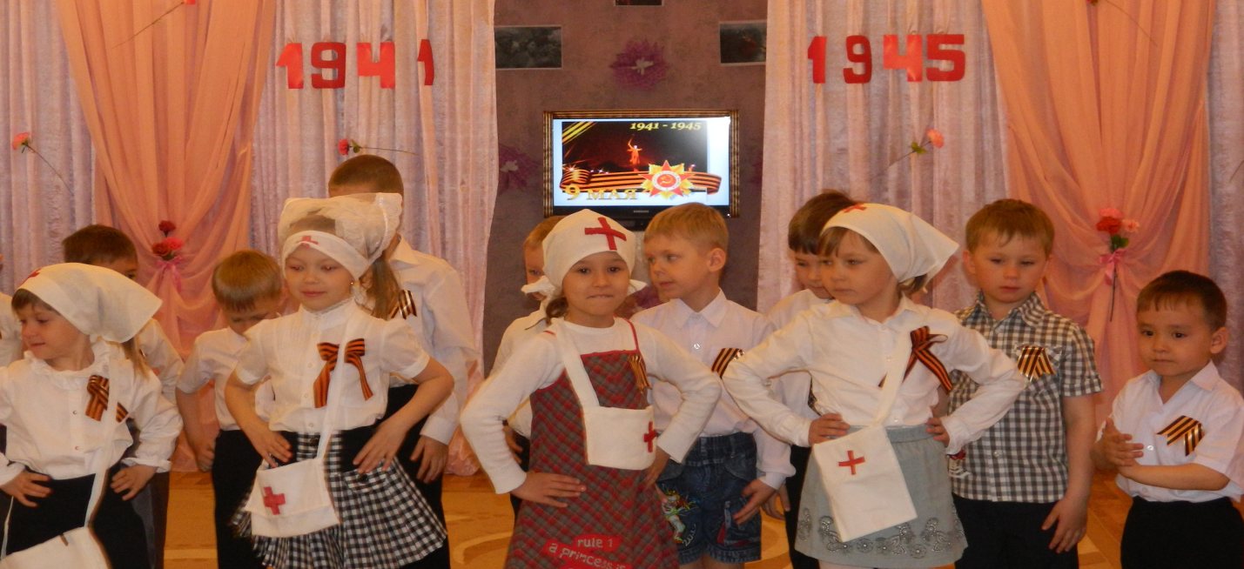
Формирование чувства патриотизма
Проекты «Наследники Победы» «Удивительный мир космоса»

Slide 7
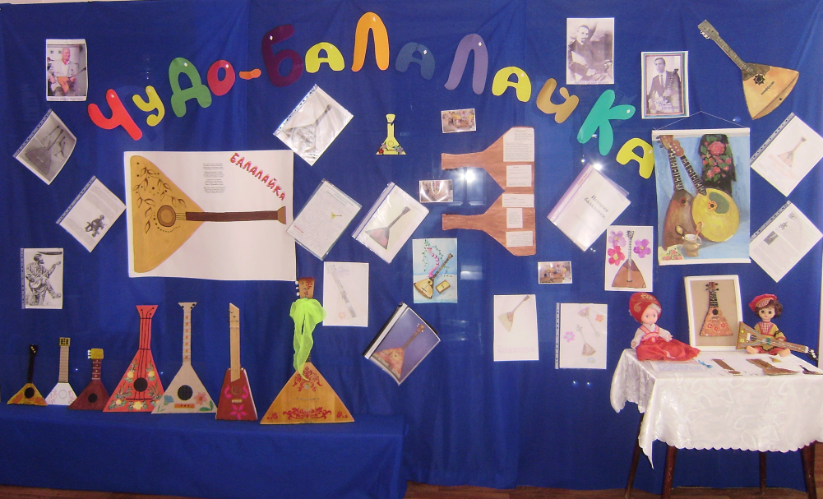
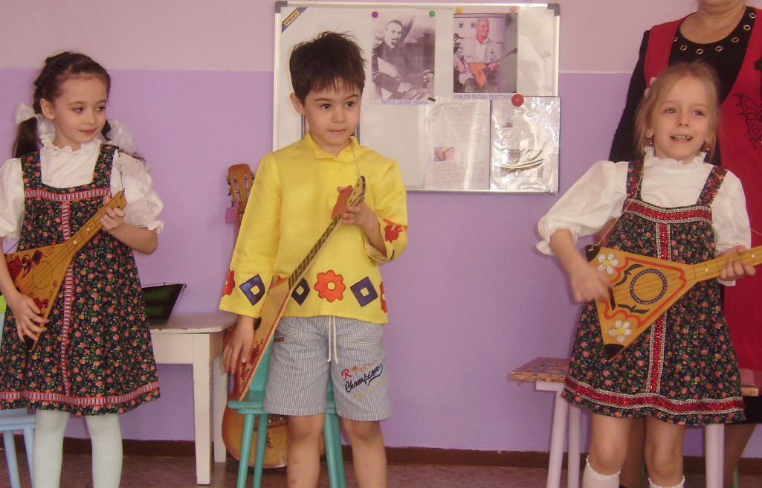
Приобщение к культурному наследию и традициям
Проект «Чудо-балалайка»

Slide 8
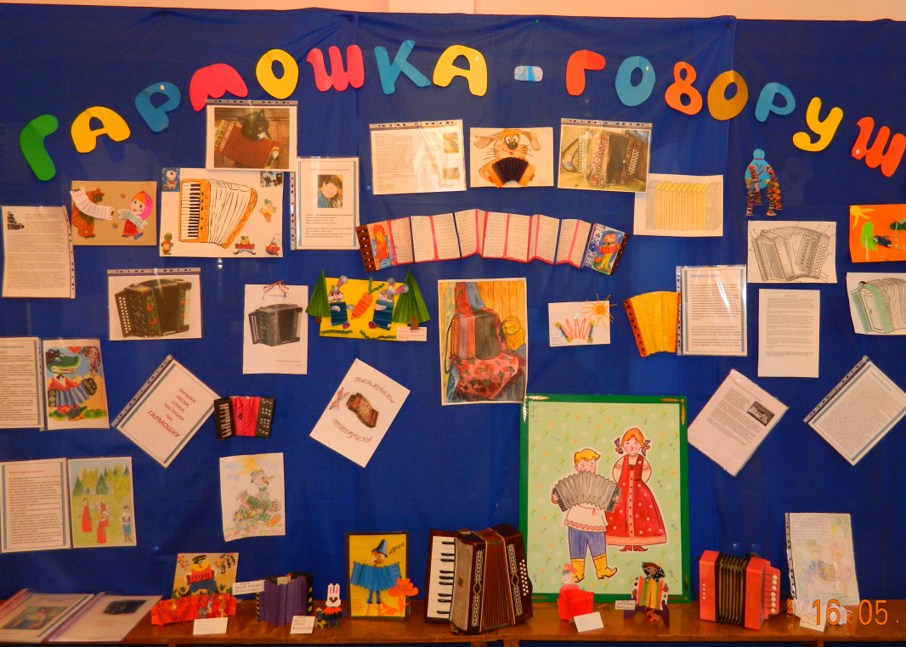
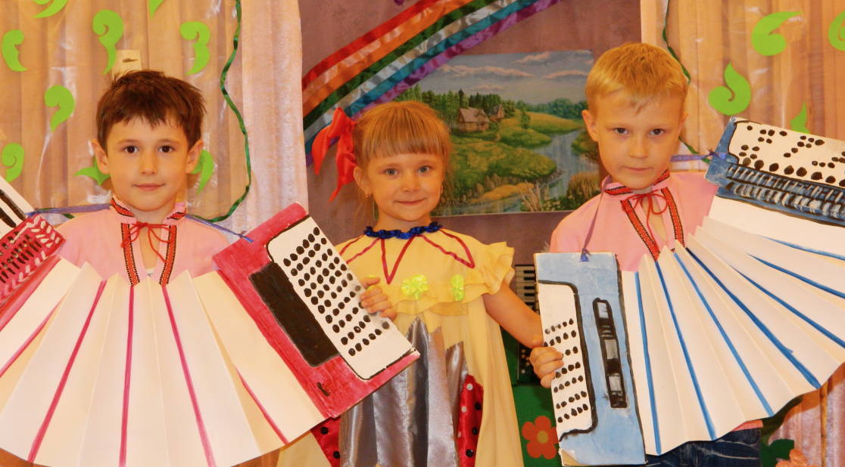
Проект «Гармошка-говорушка»

Slide 9
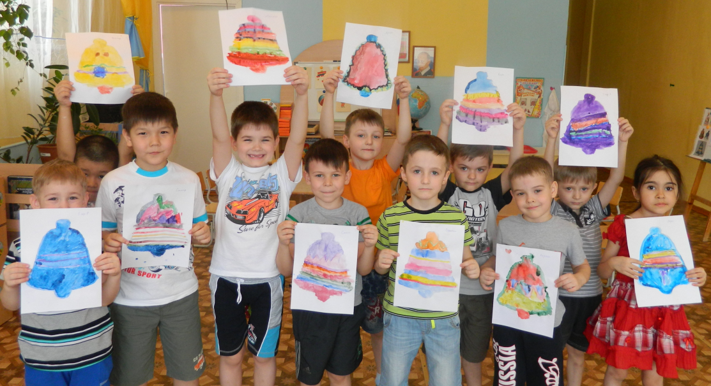
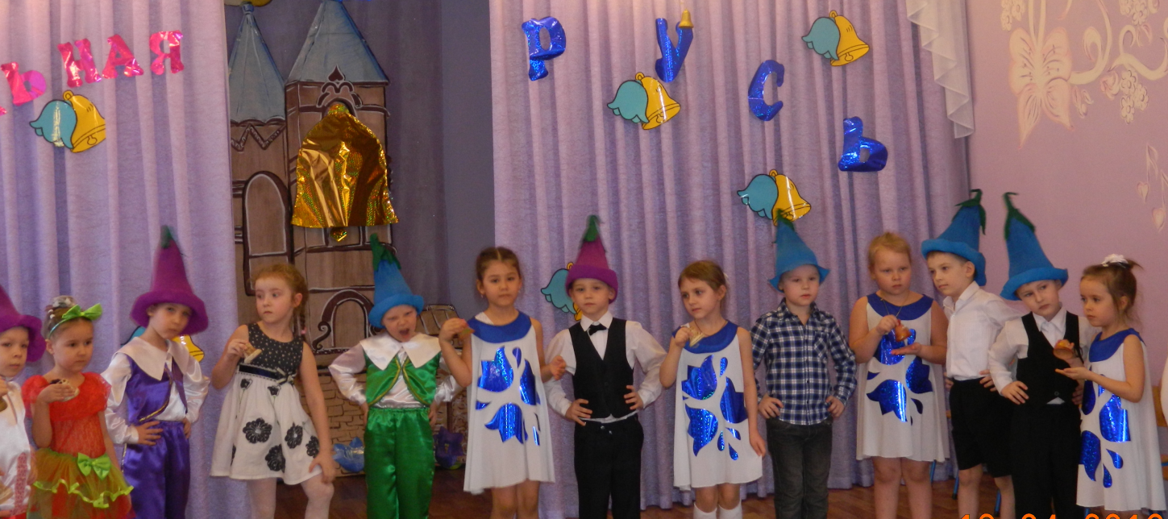
Проект «Колокольная Русь»

Slide 10
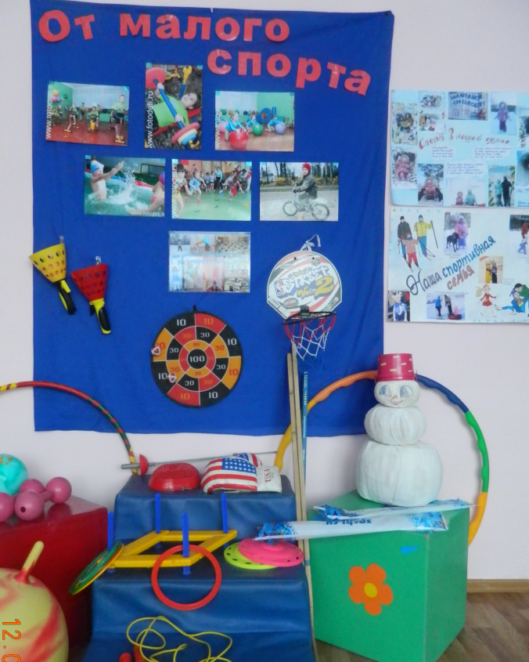
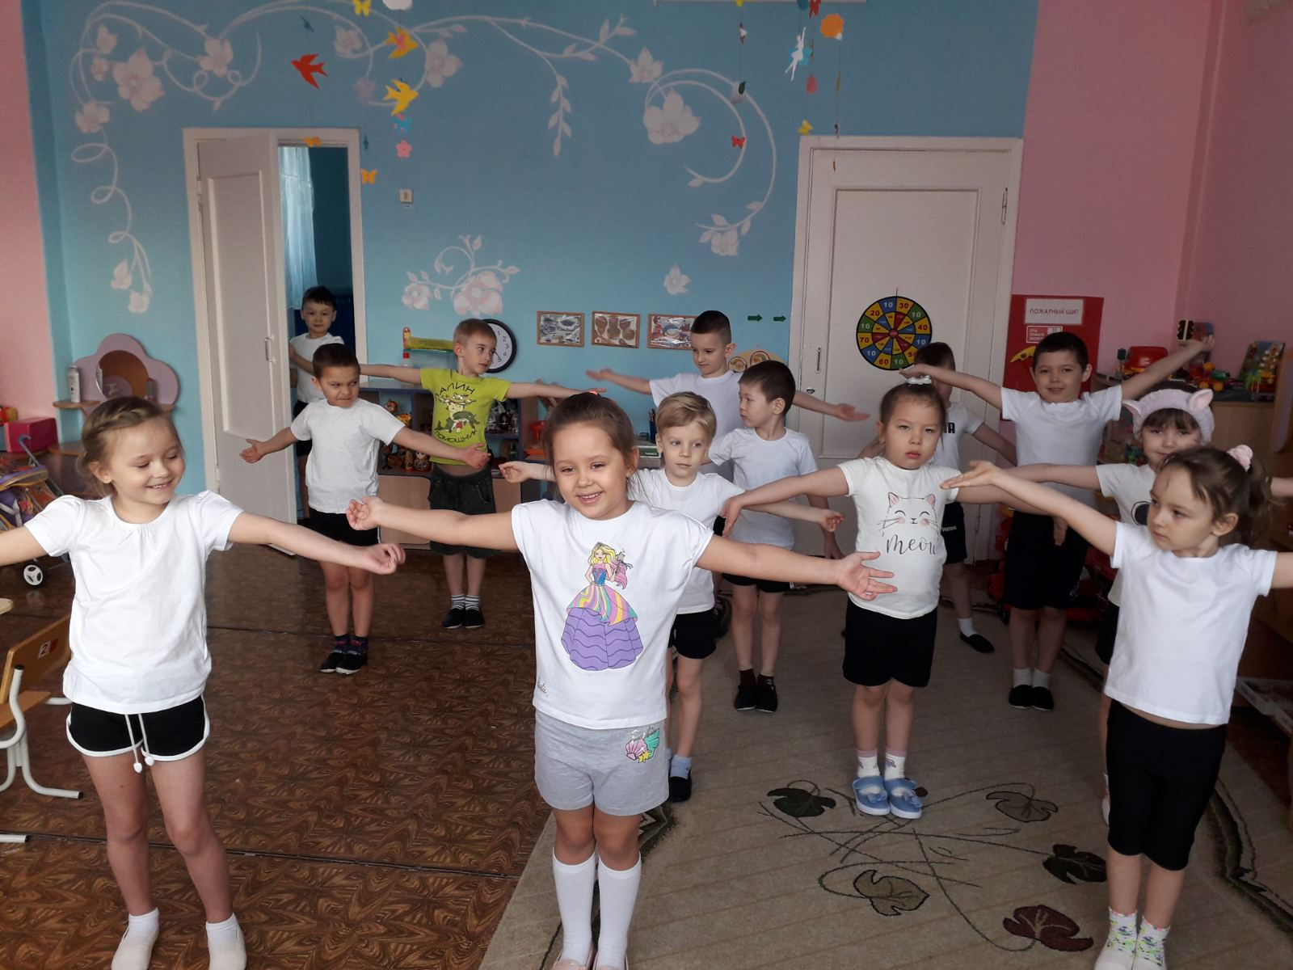
Ценность здорового образа жизни
Проект «От малого спорта к большим победам»

Slide 11
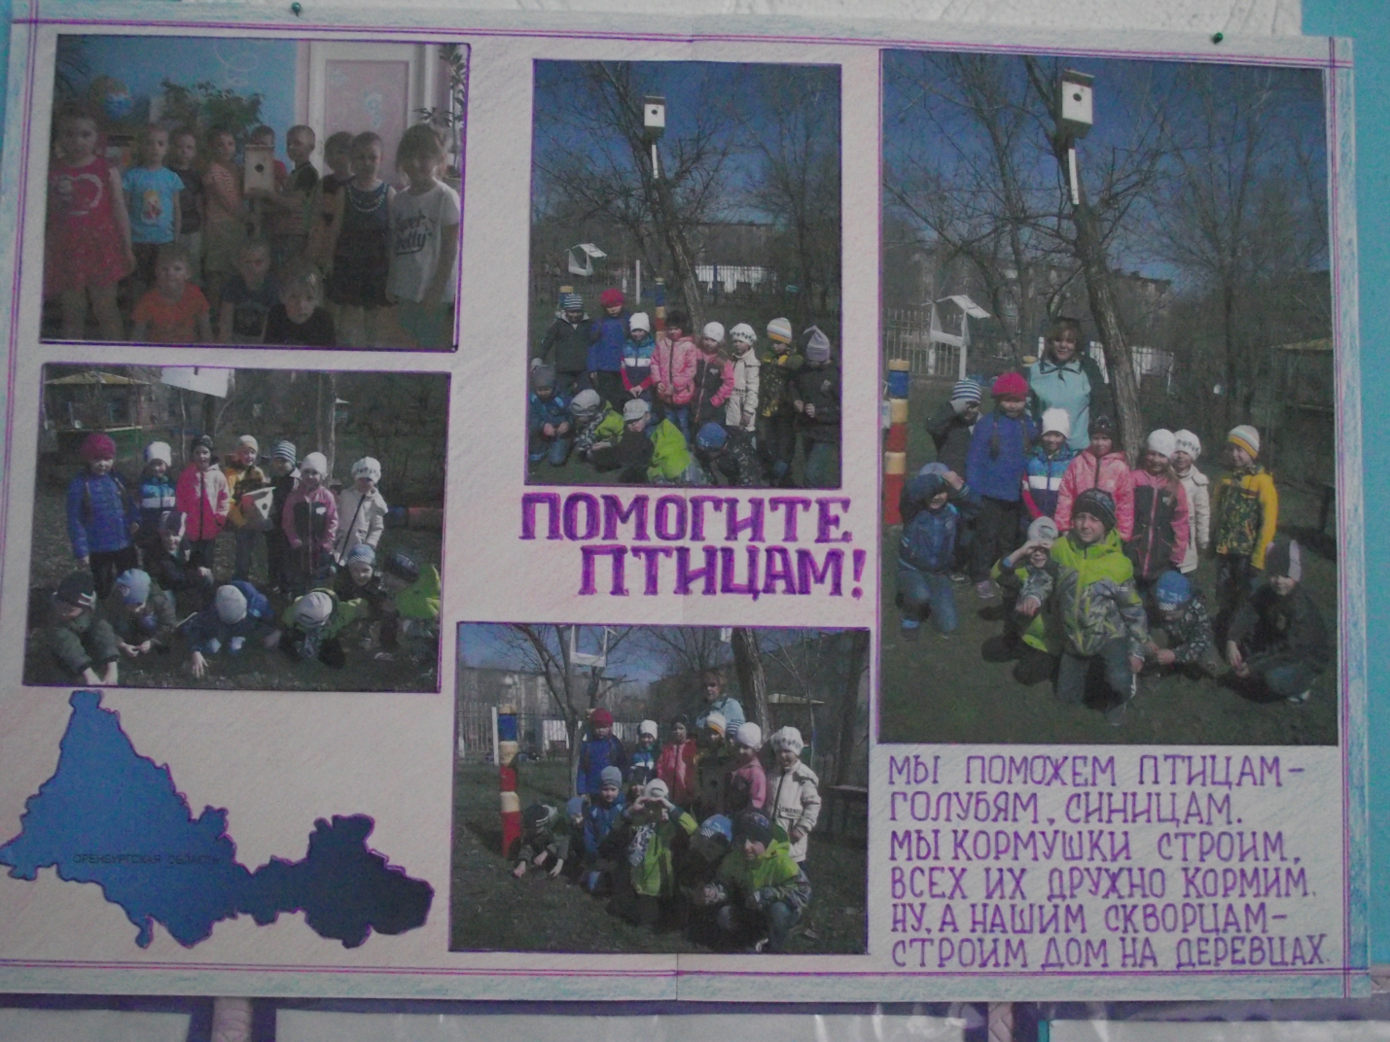
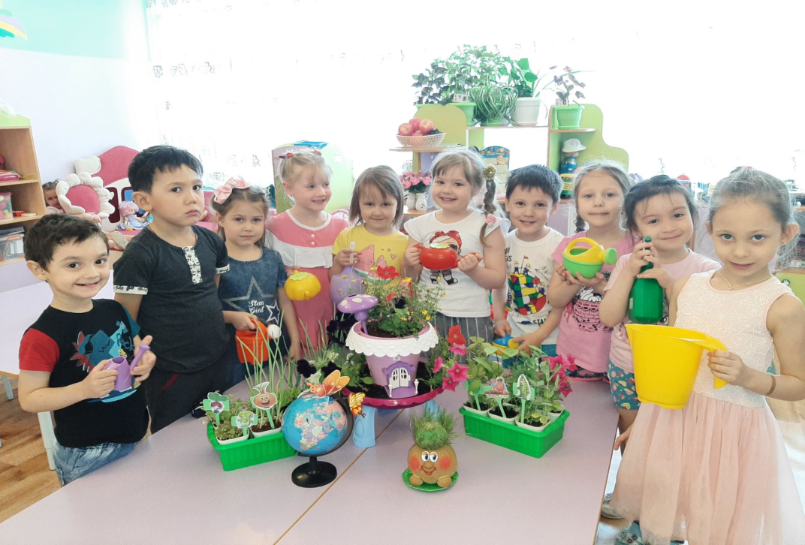
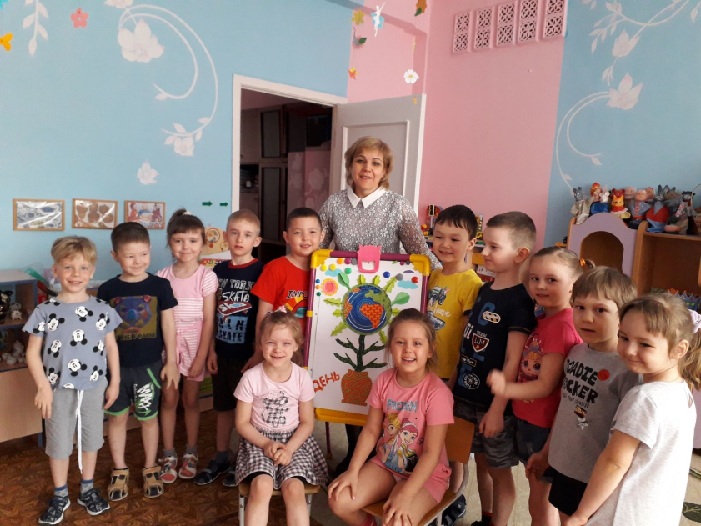
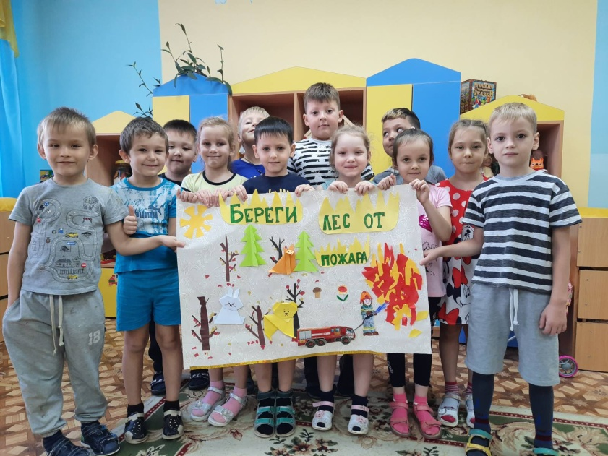
Бережное отношение к природе и окружающей среде Проект «Спасём планету добрыми делами»

Slide 12
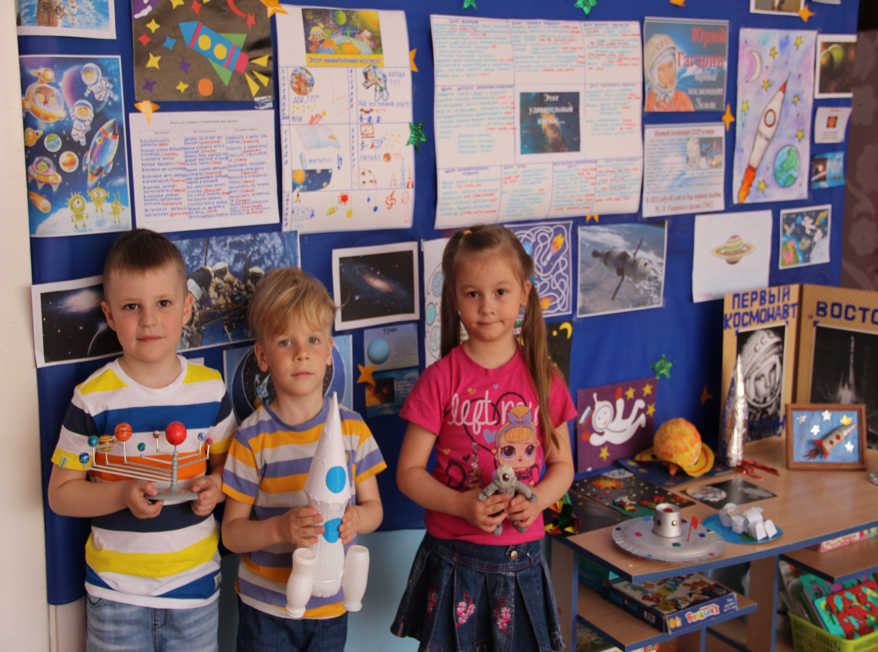
Проект «Этот удивительный космос»

Slide 13
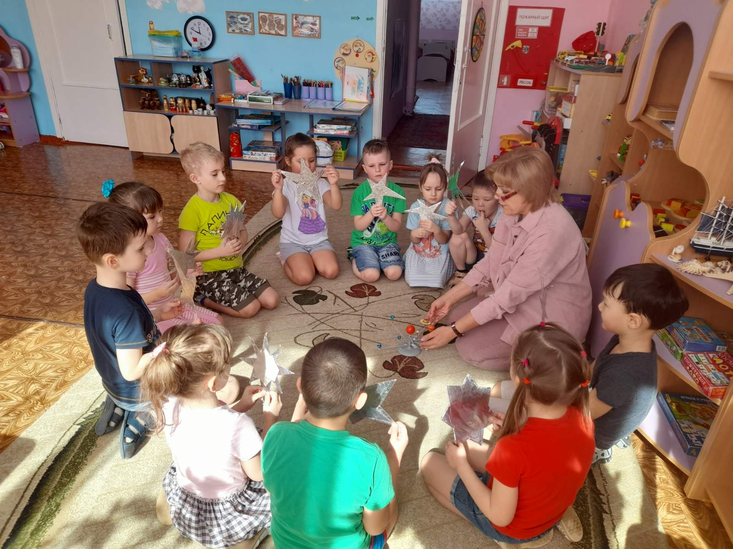

I этап – поиск темы проекта

Slide 14
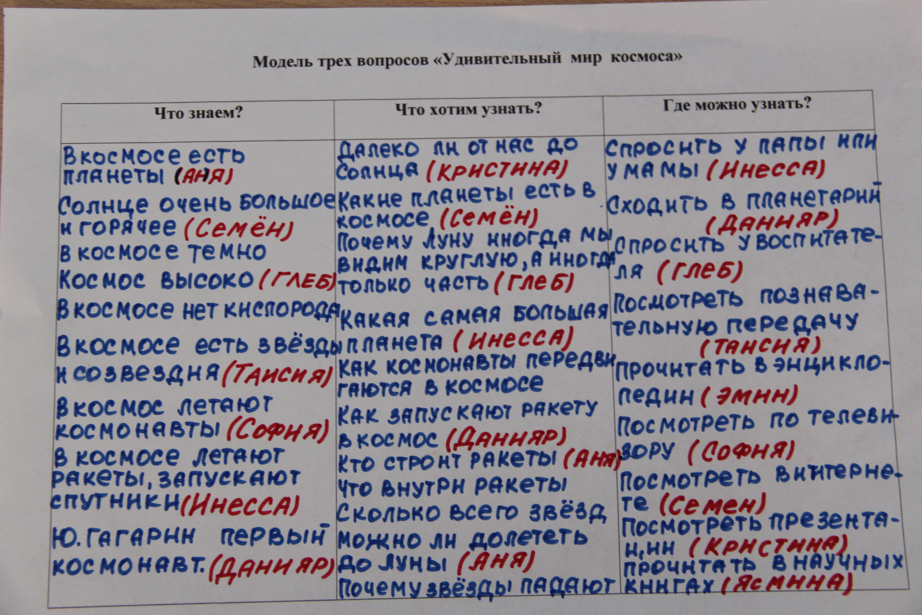
II этап – планирование

Slide 15
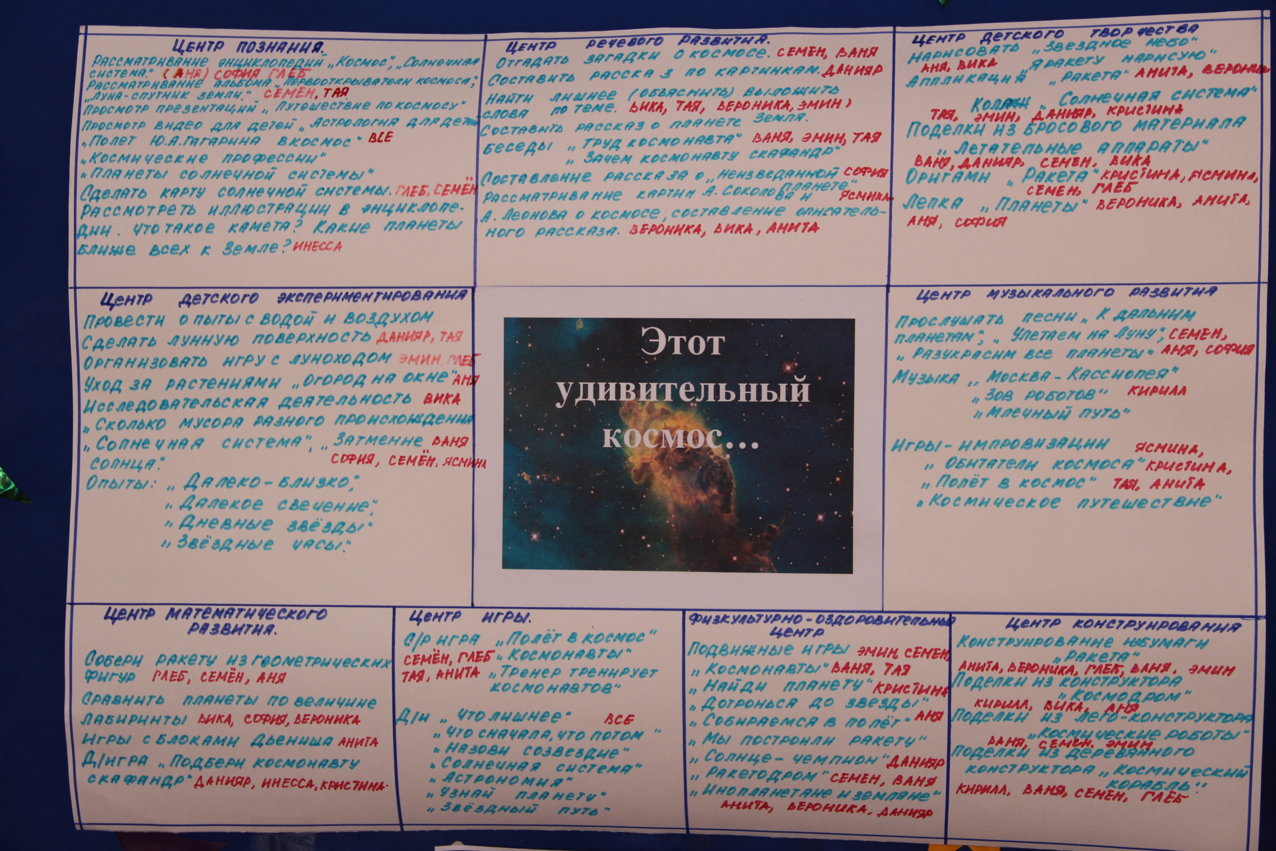
Совместное планирование – план паутинка

Slide 16
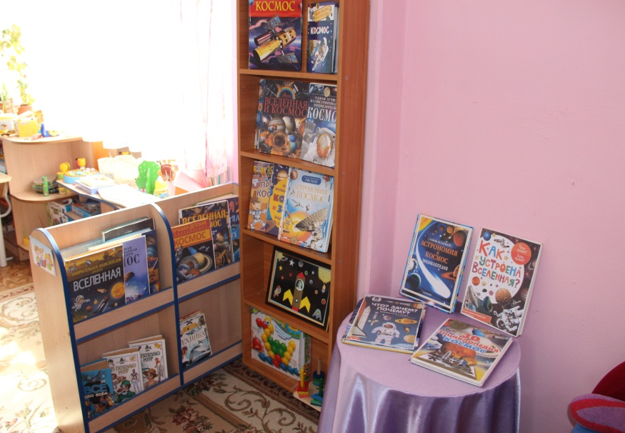
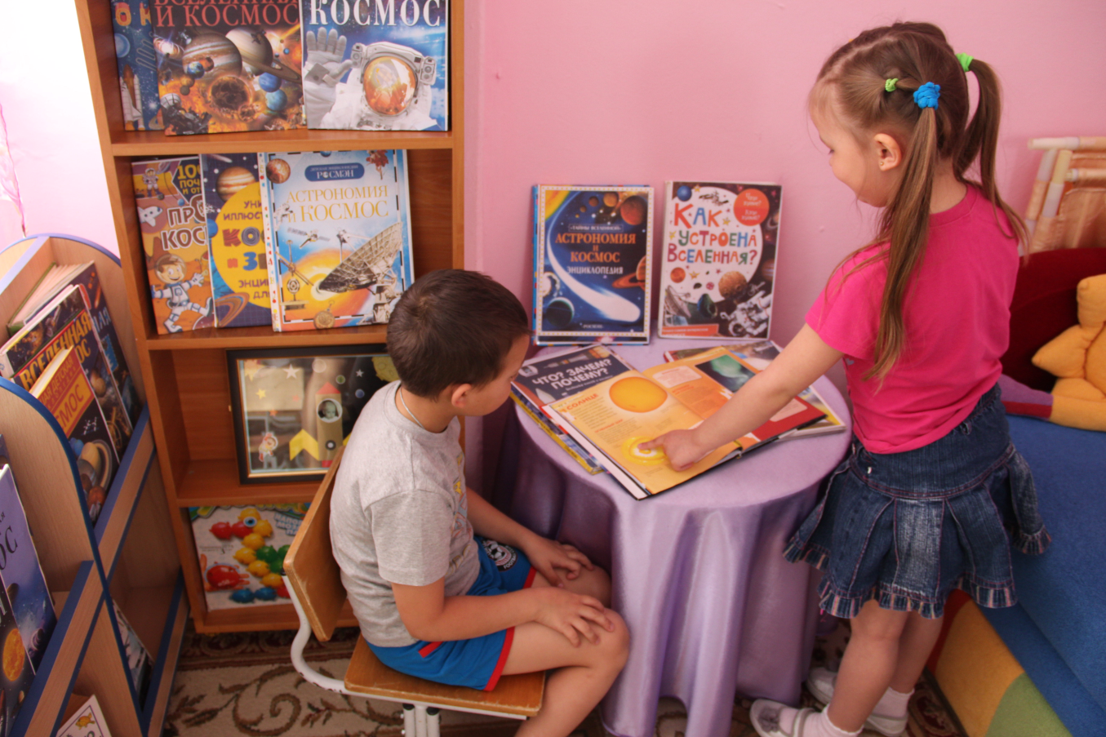
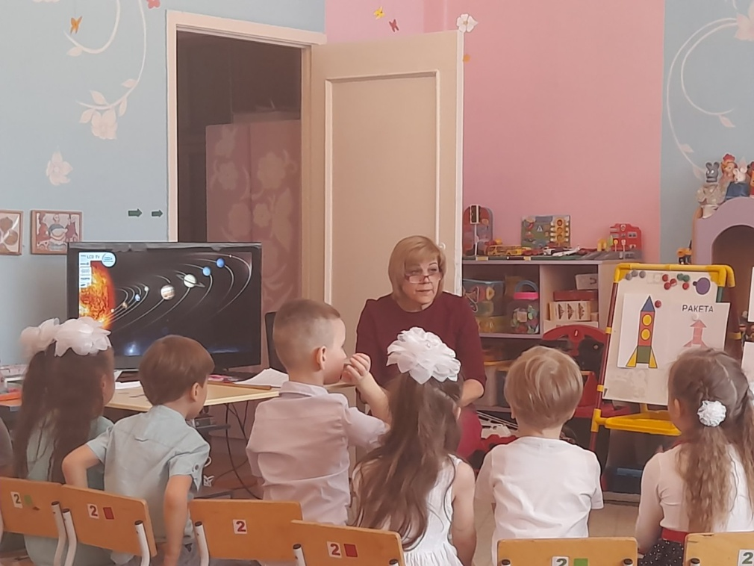

Slide 17
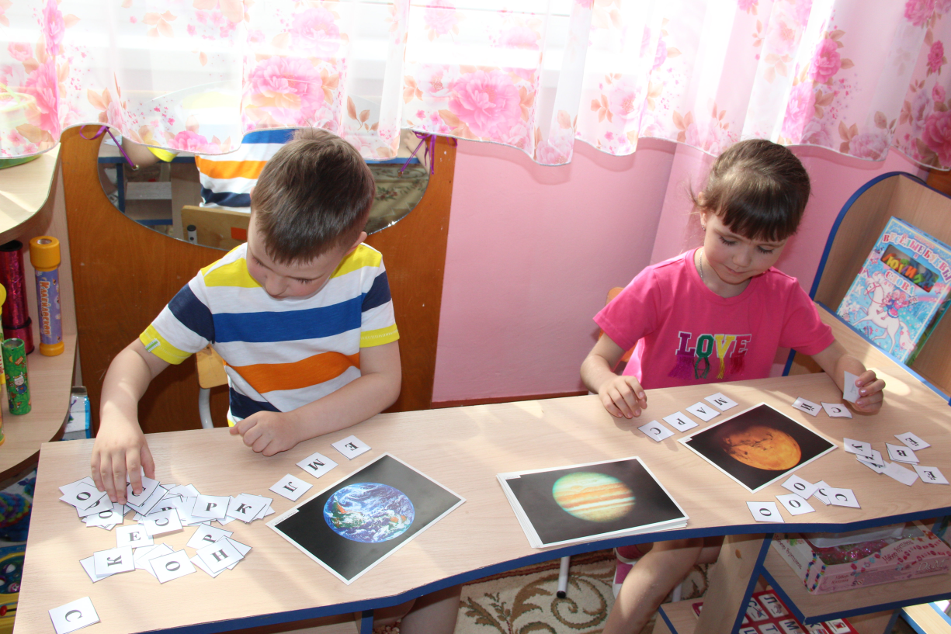
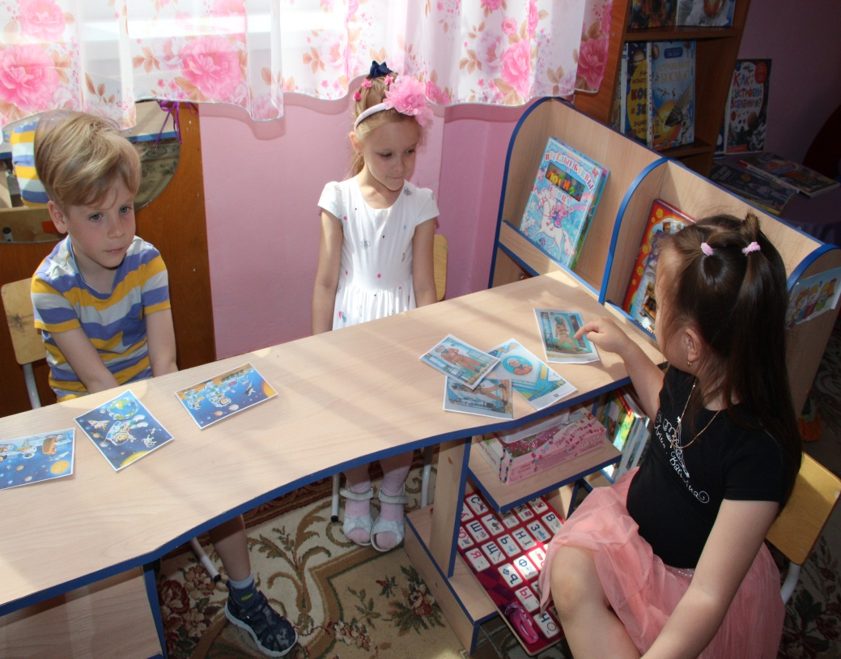
III этап – реализация проекта
Центр речевого развития

Slide 18
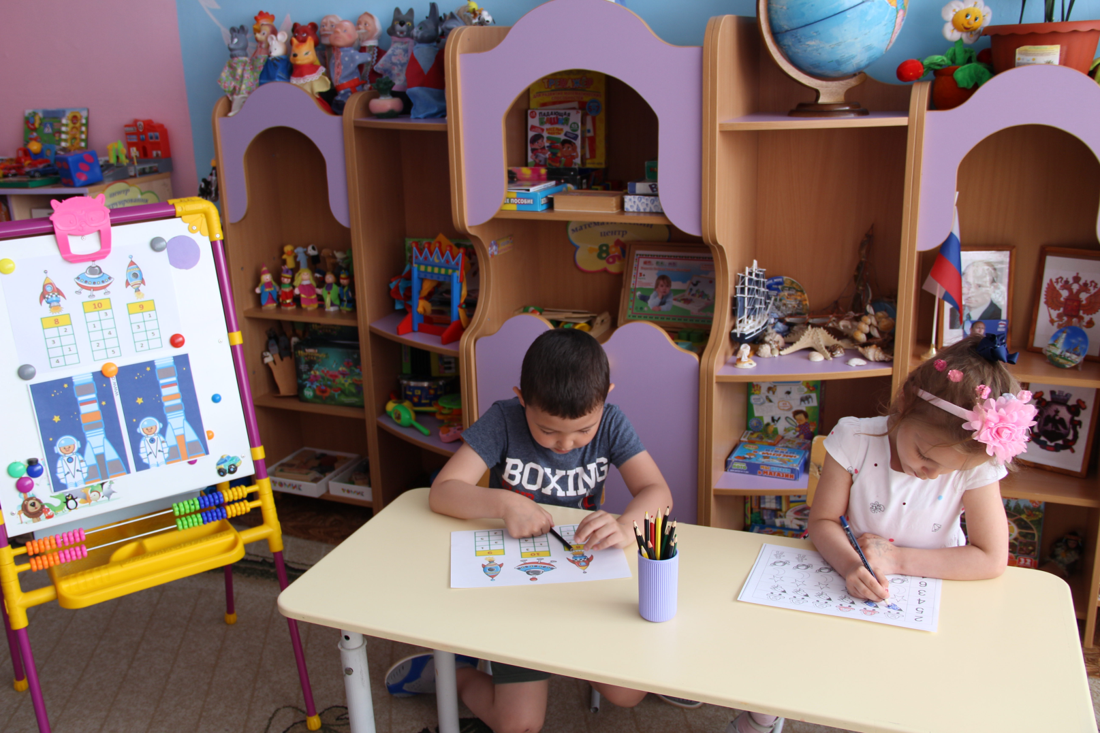
Центр математического развития

Slide 19
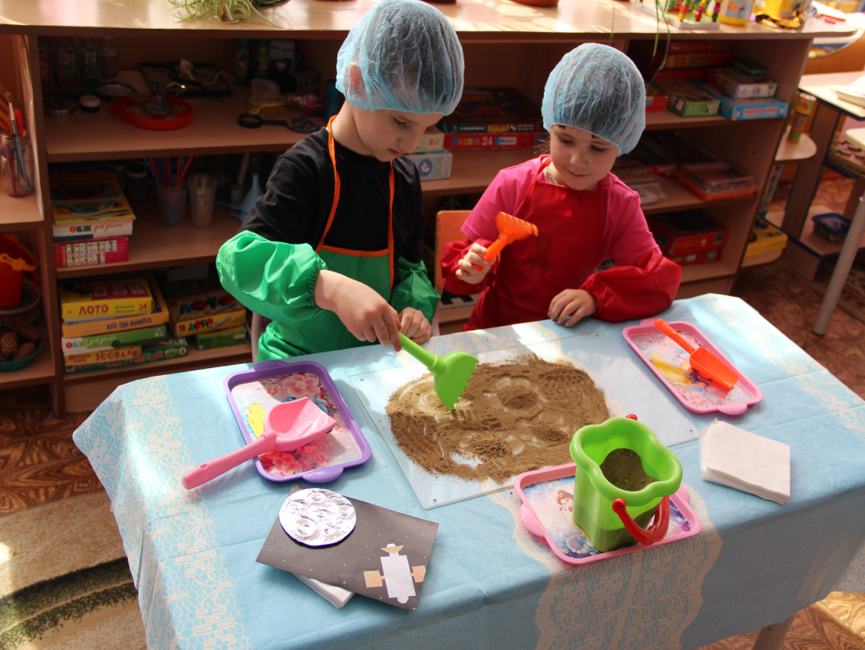
Центр детского экспериментирования

Slide 20
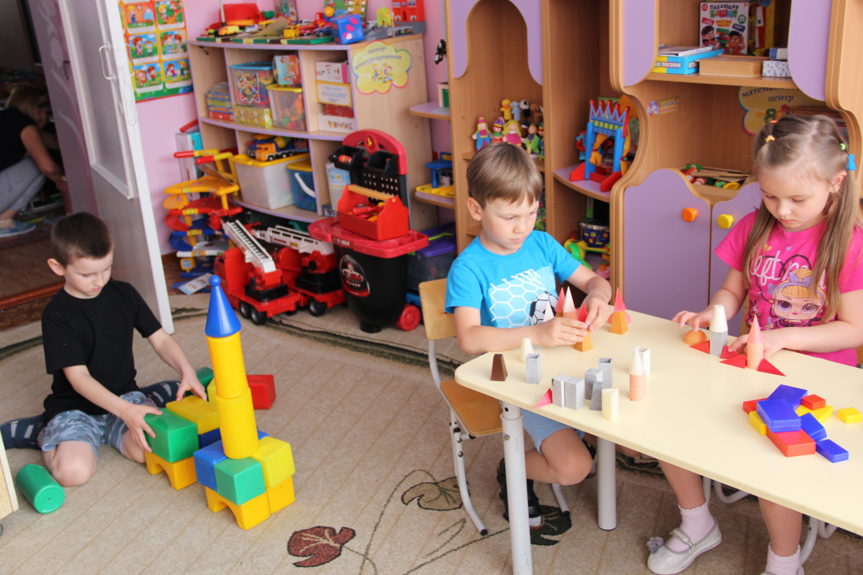
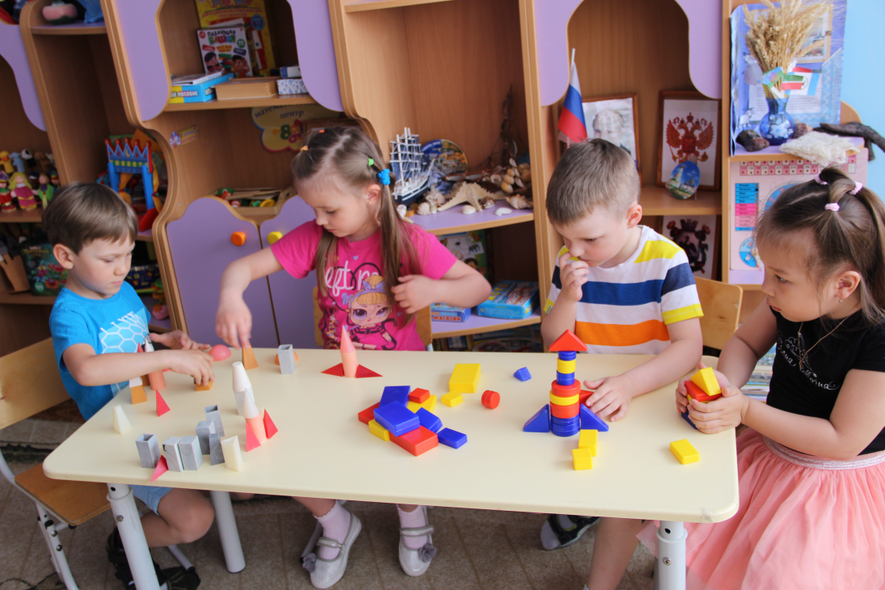
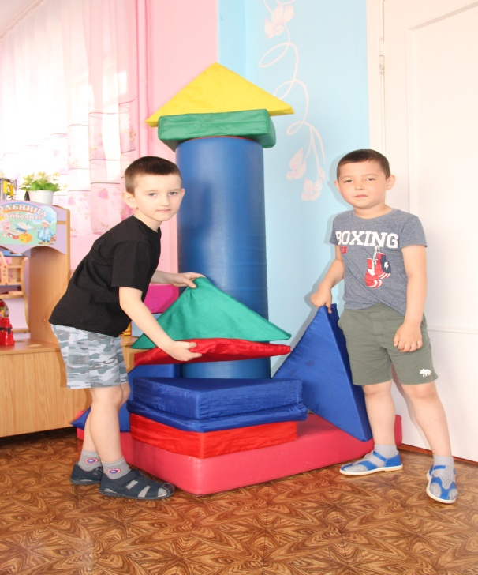
Центр конструирования

Slide 21
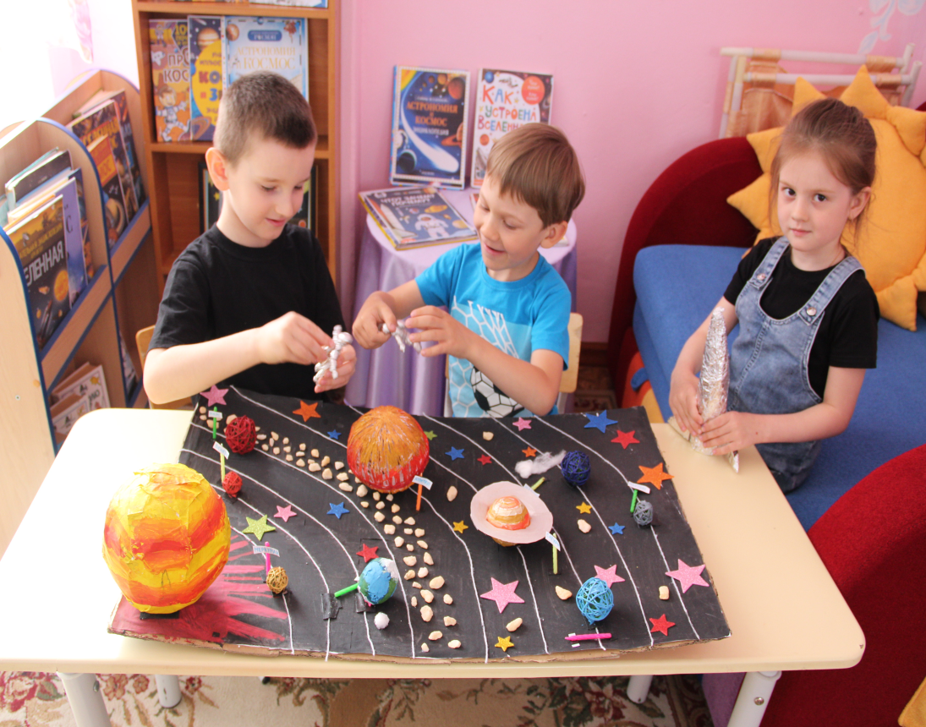
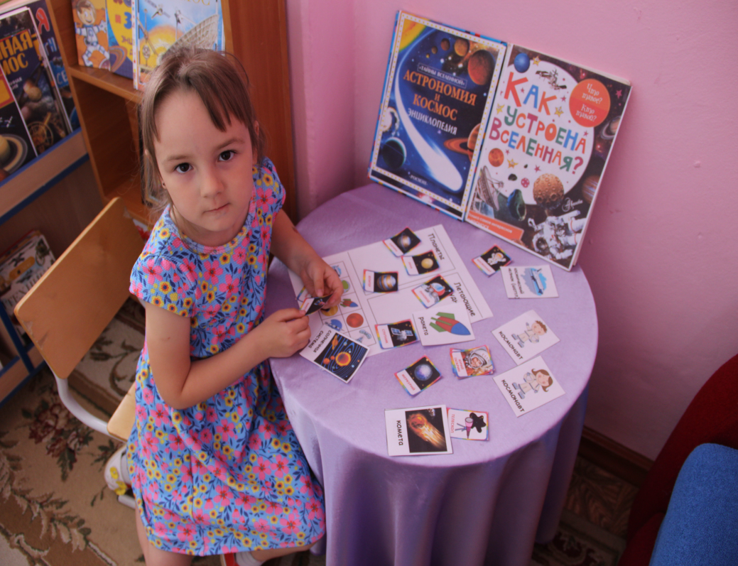
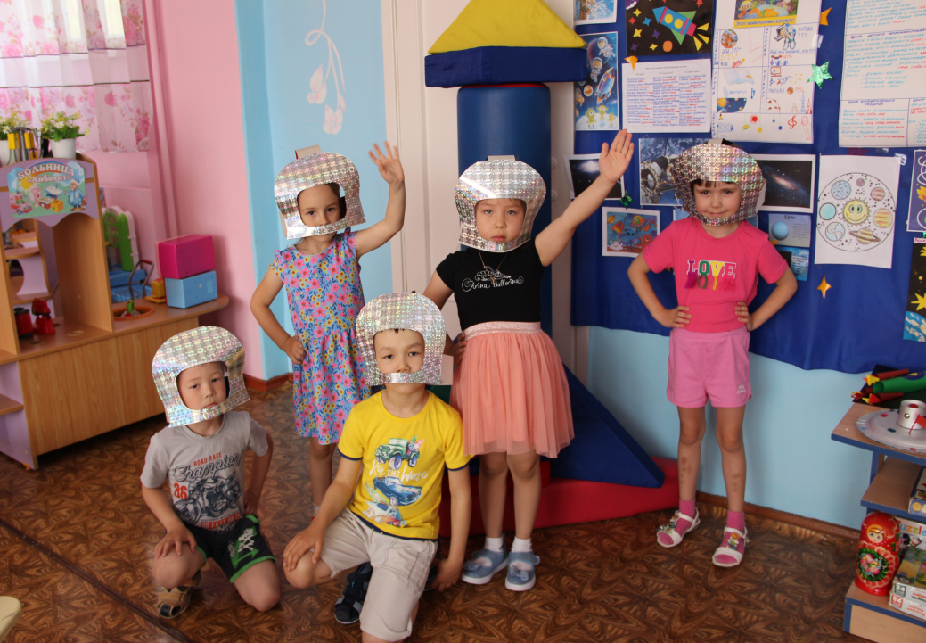

Slide 22
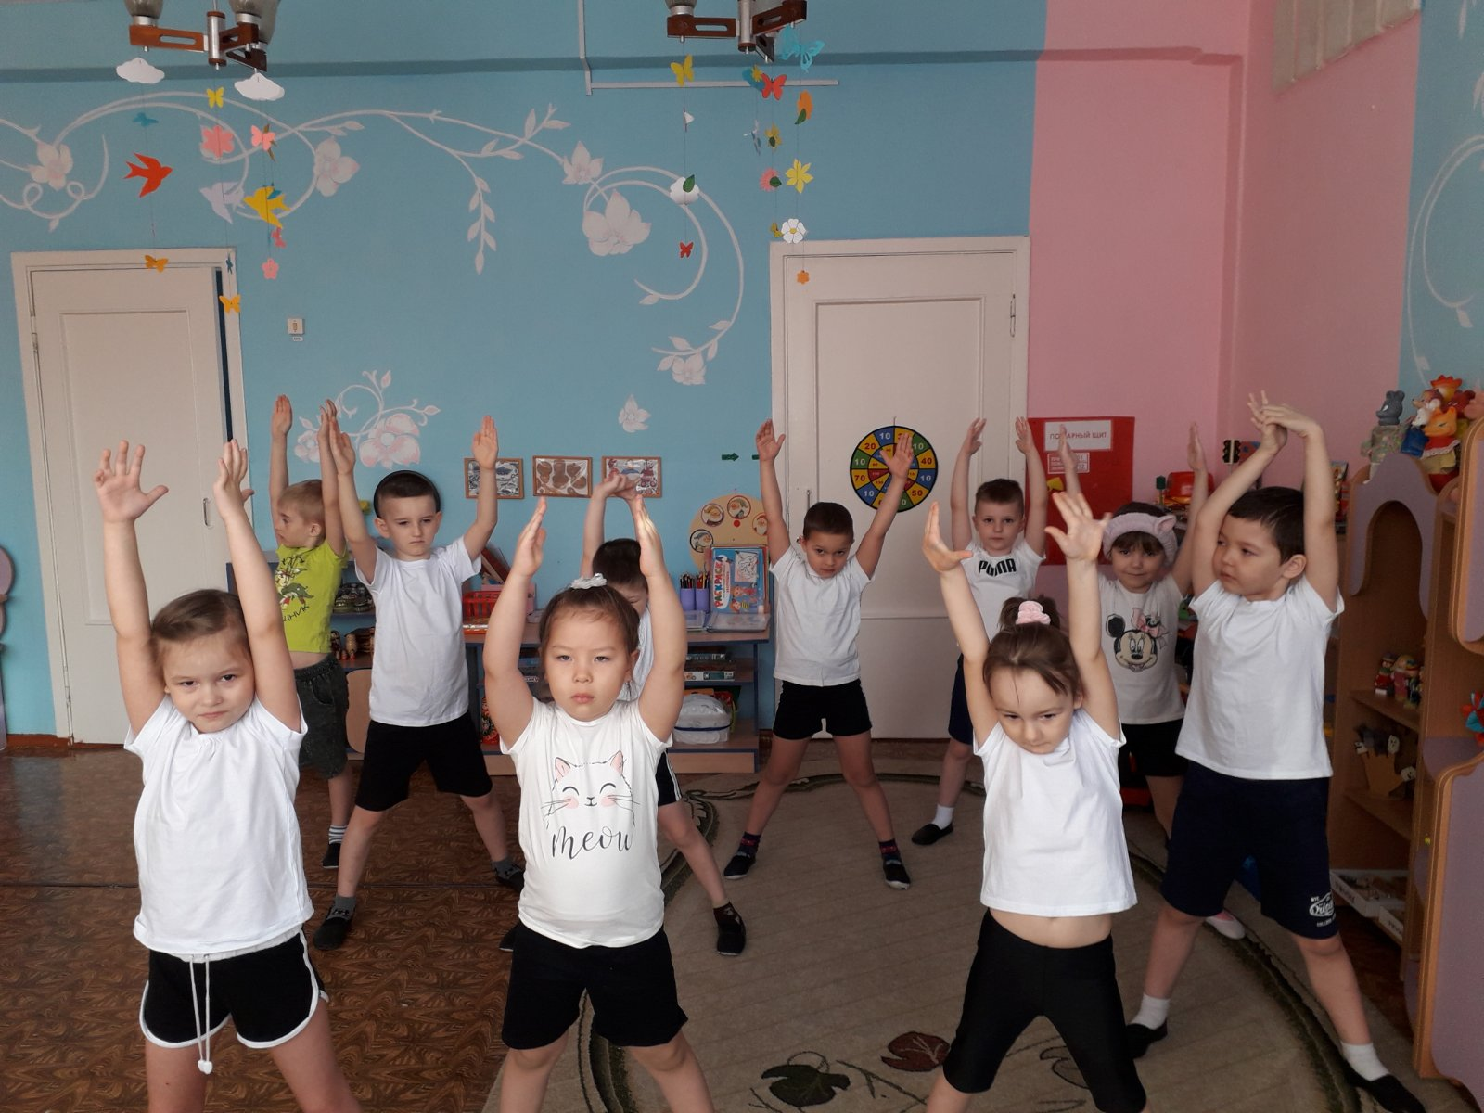

Slide 23
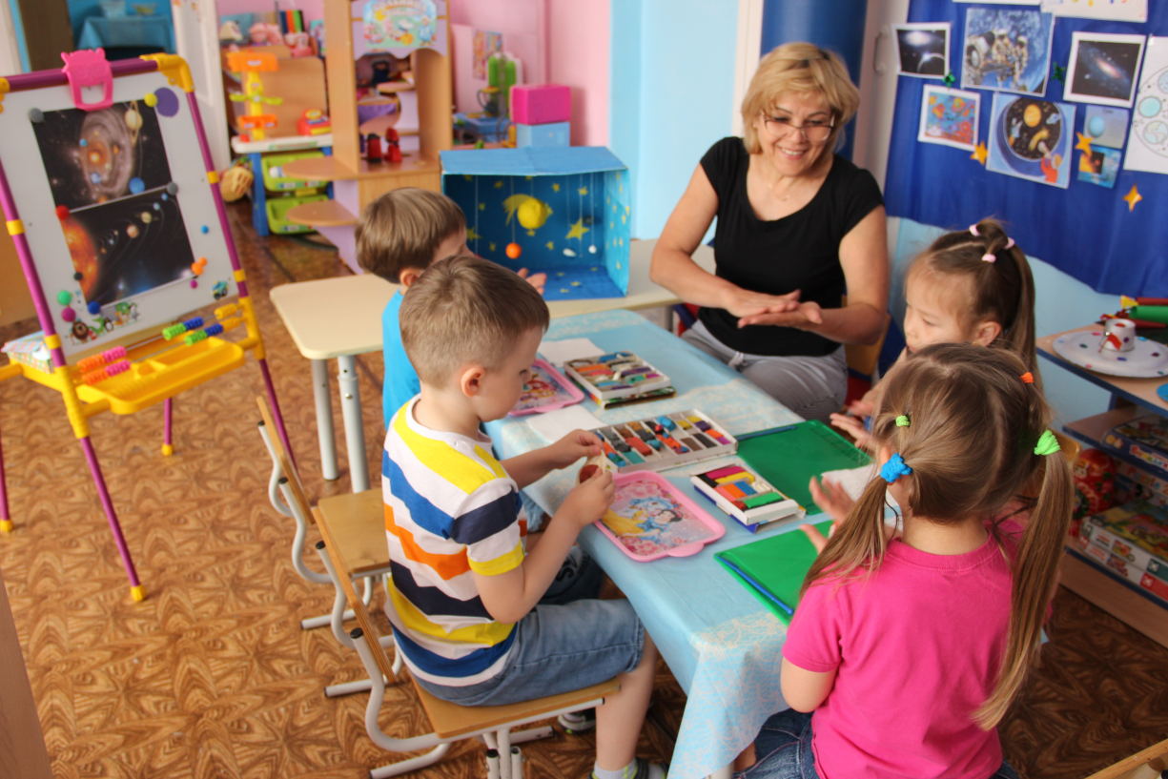
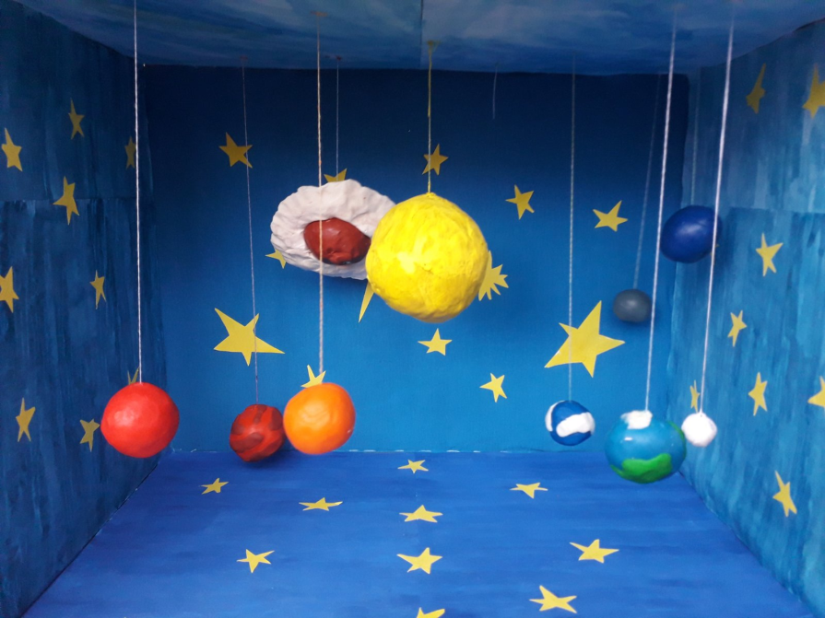
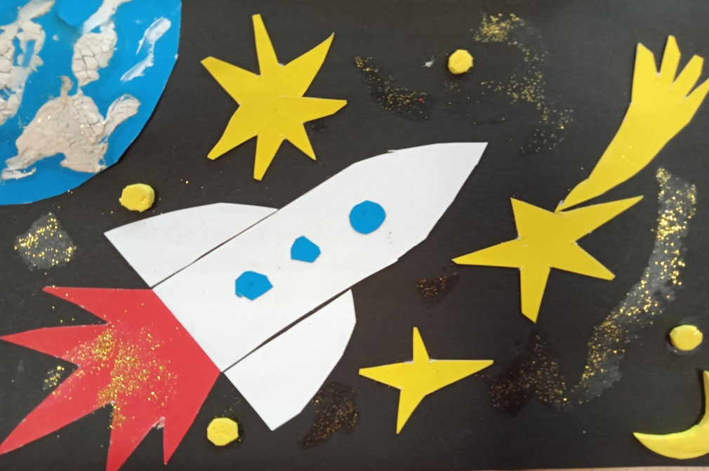
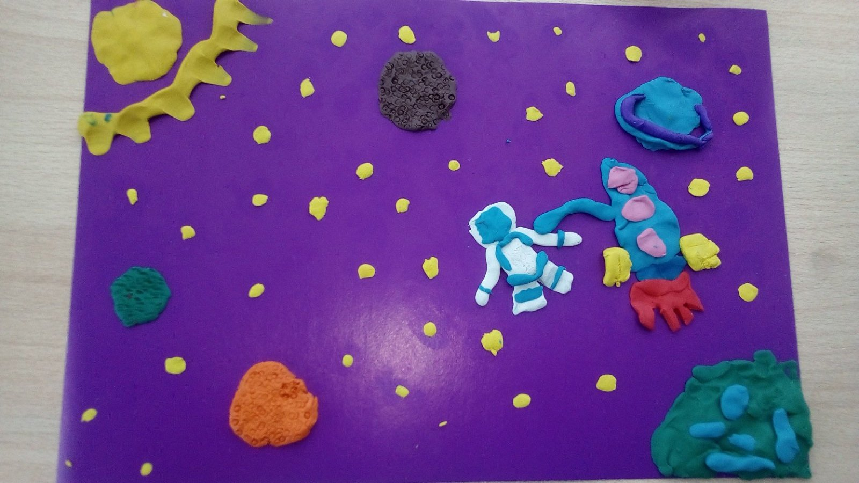
Творческие мастерские

Slide 24
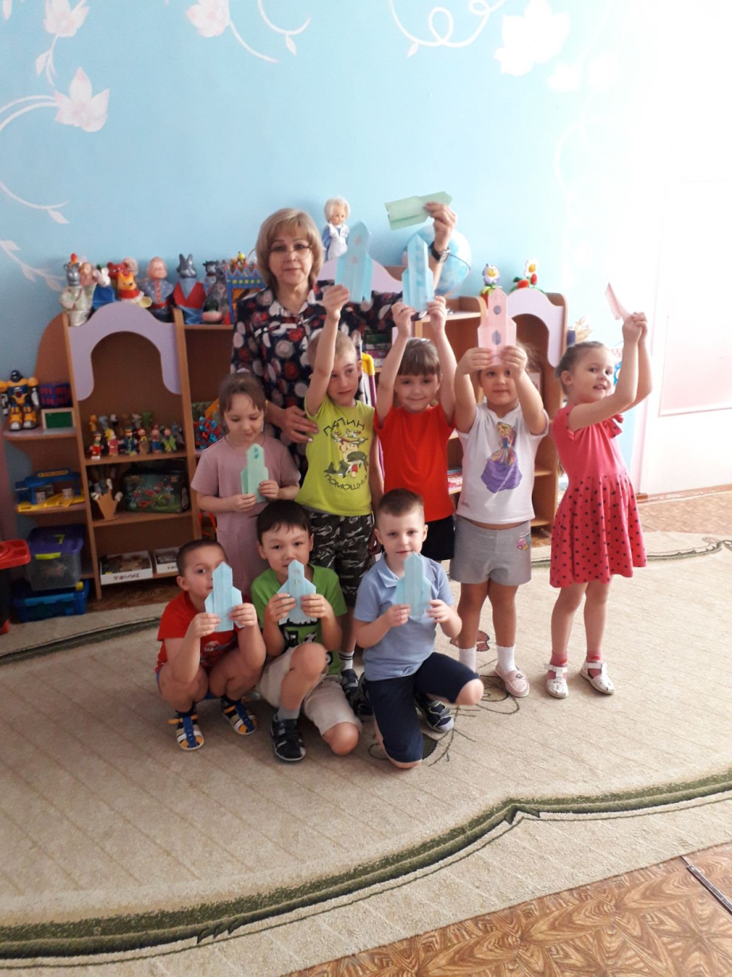
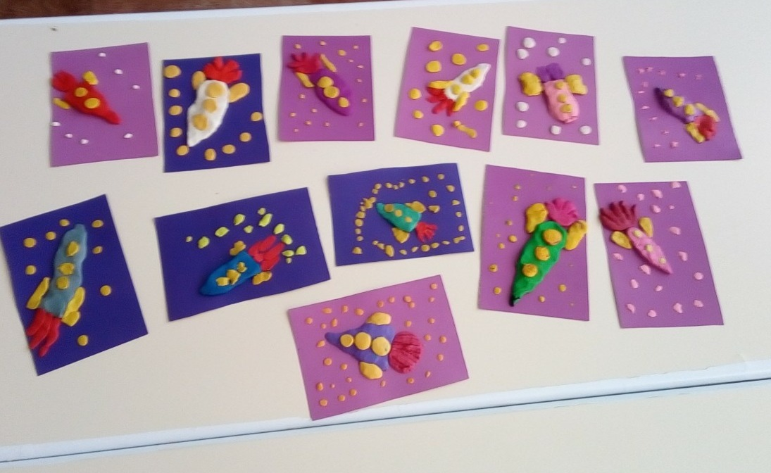
Творческие мастерские

Slide 25
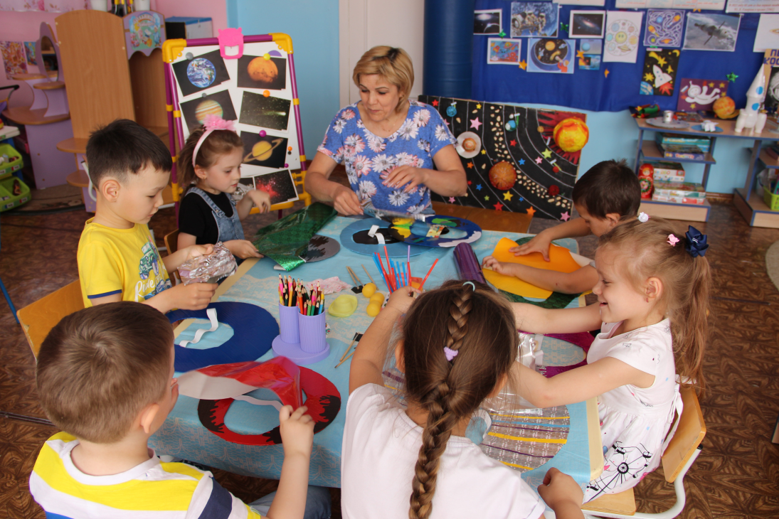
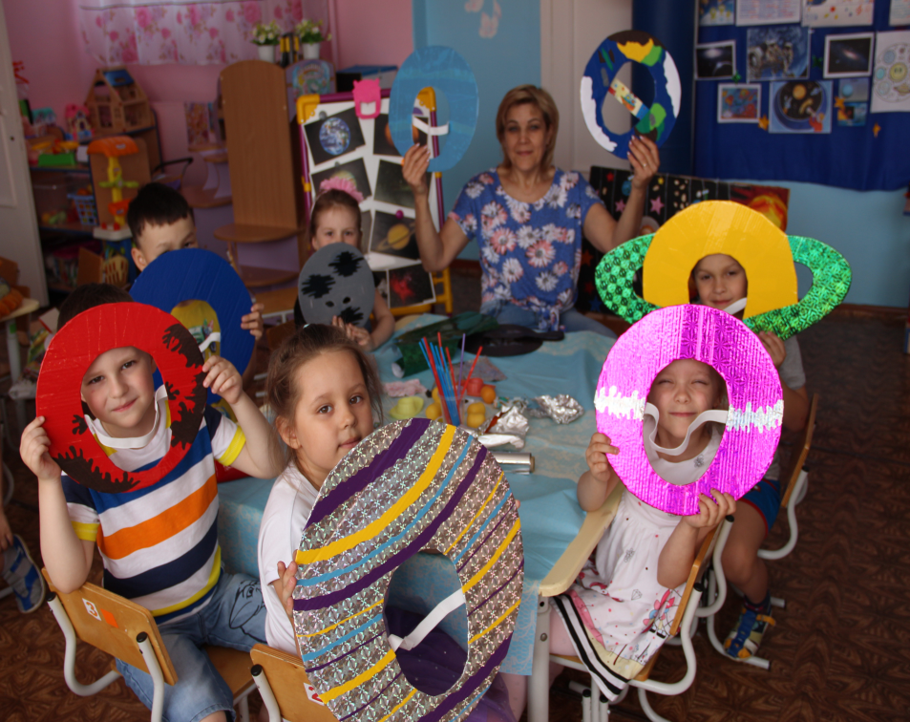
Творческие мастерские

Slide 26
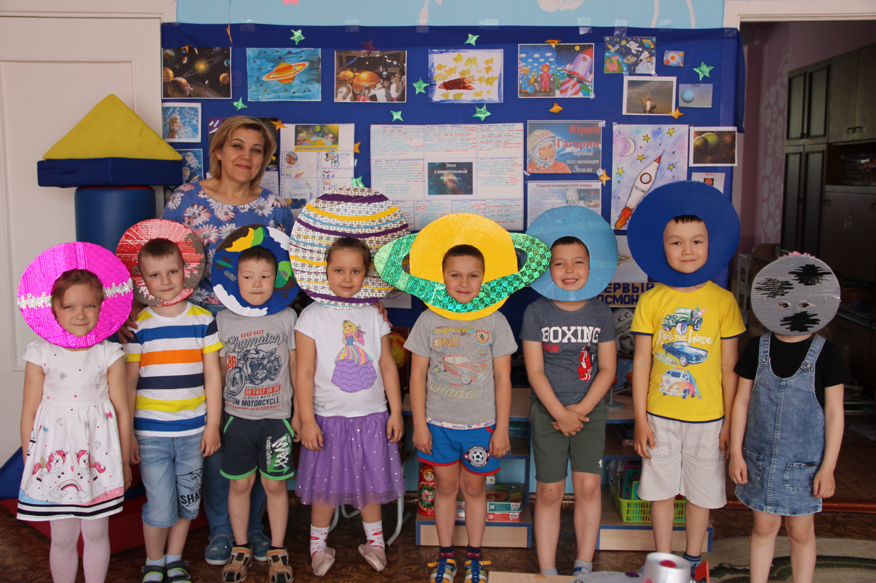

Slide 27
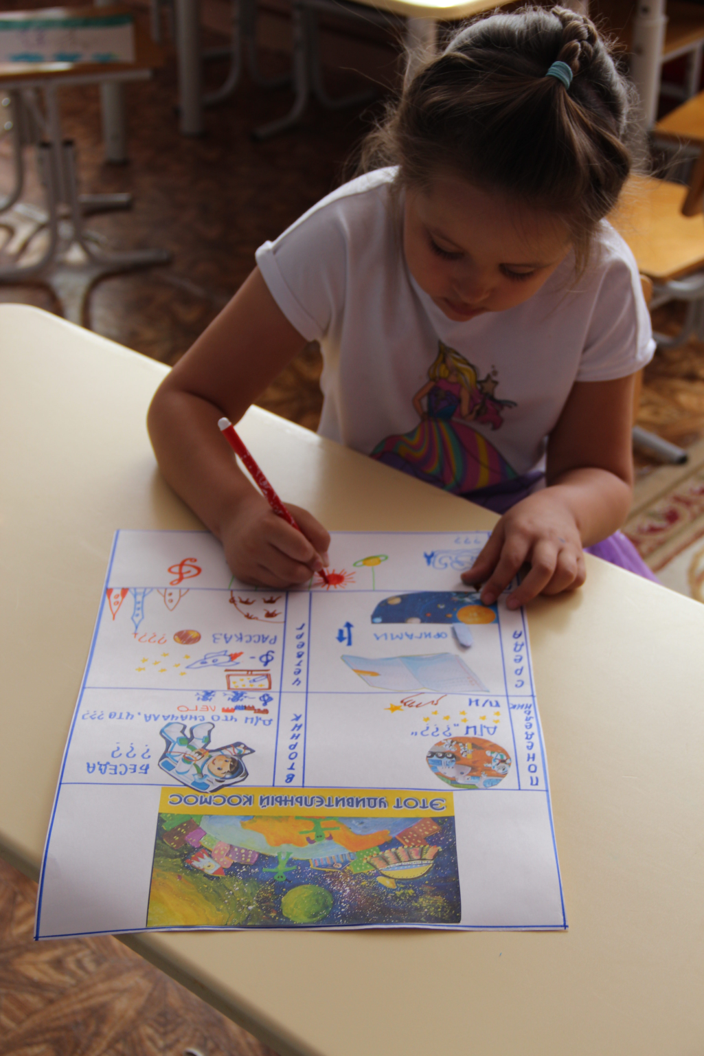

Slide 28
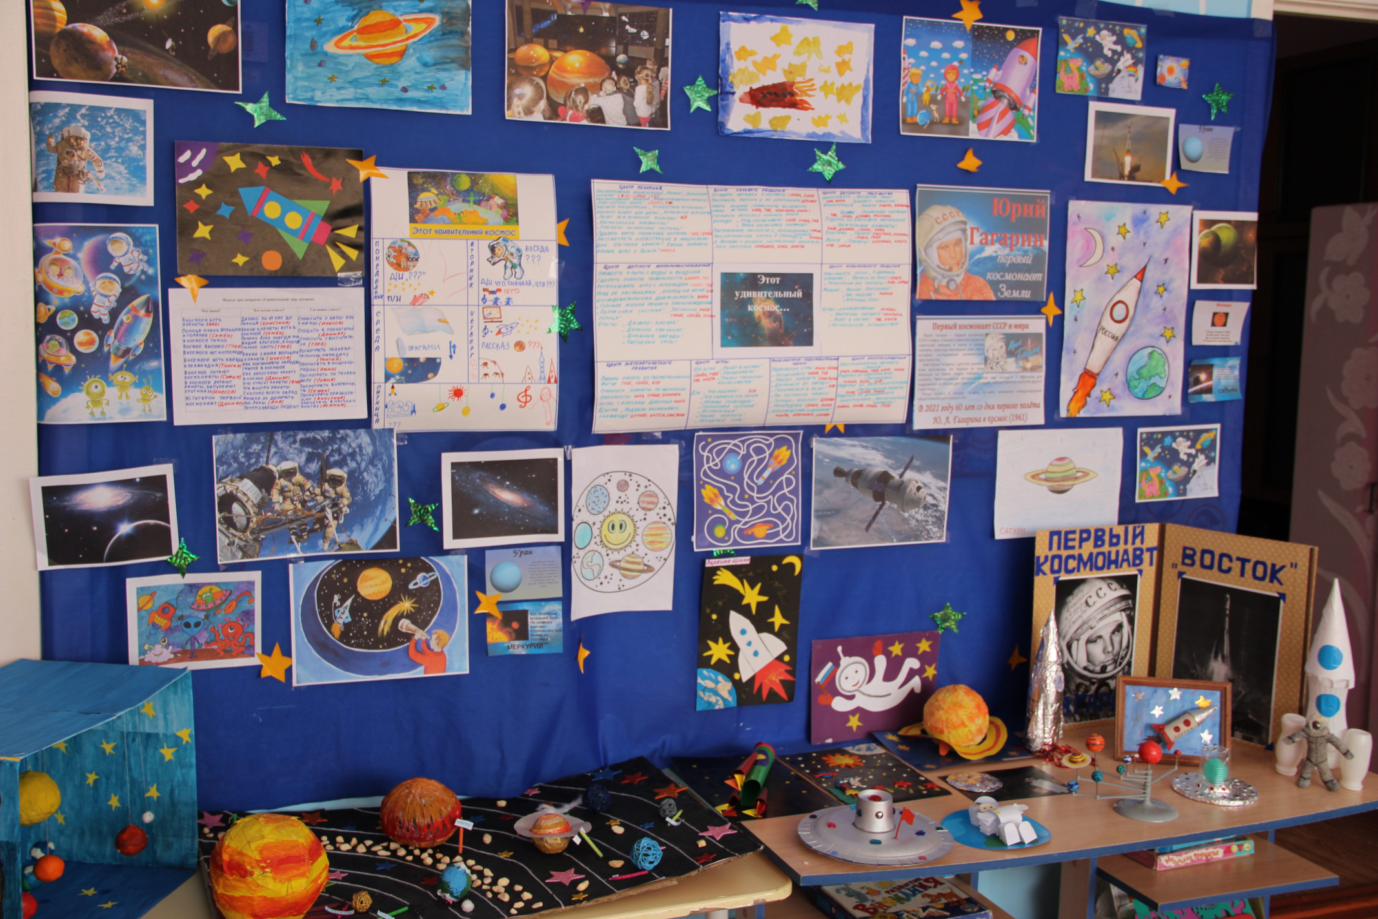
IV этап – завершение и анализ проекта

Slide 29
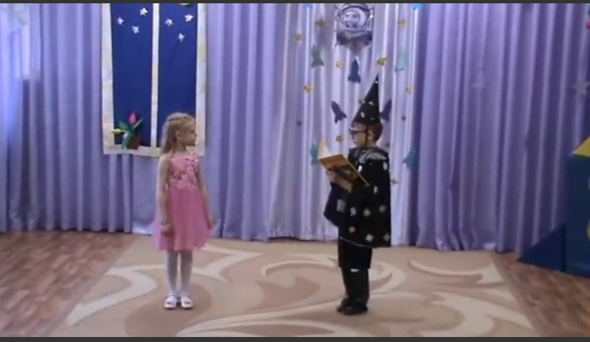
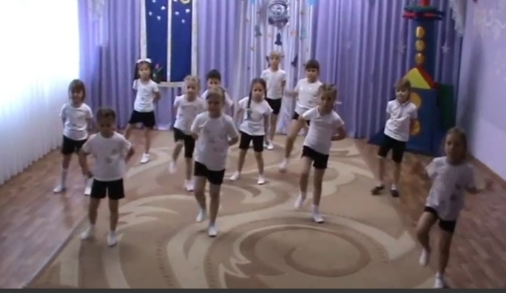

Slide 30
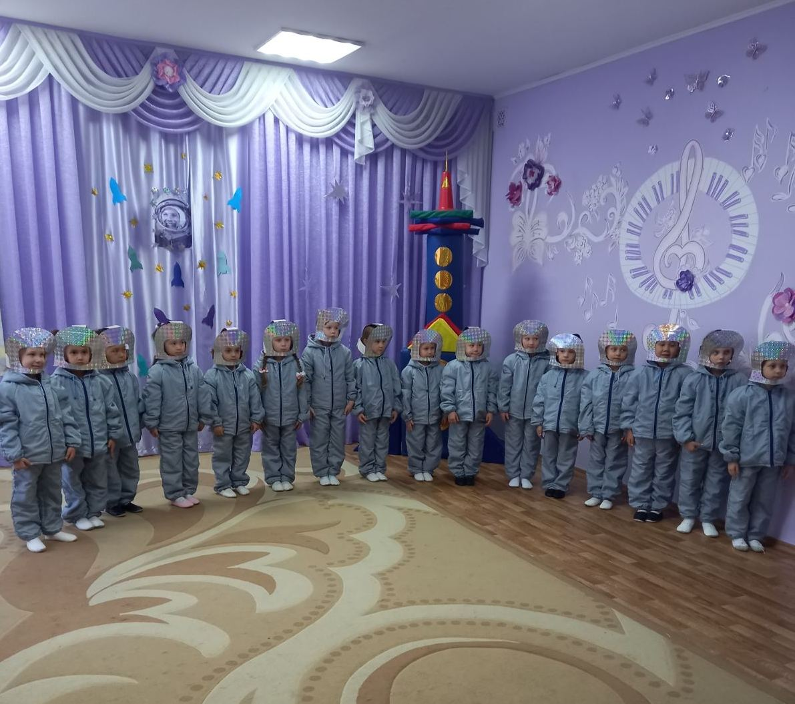

Slide 31
СПАСИБО ЗА ВНИМАНИЕ

